Slide 1
Медийная реклама в Интернете:
Cтратегии победителей или 7 шагов к эффективности.
Шауэрман Валерия
Руководитель филиала
Mail.Ru Group в Челябинске

Slide 2
Стратегия 1:
Определяем тип рекламной кампании.
Зачем? Для кого? Что?

Slide 3
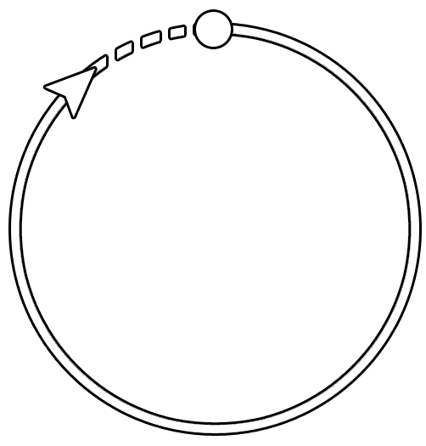
Зачем мы даем рекламу?
Проблема
Решение
Осознание
проблемы
Решение
$
Работа
Формализация
запроса
Поиск и
выбор решения
проблемы

Slide 4
Виды рекламы
Имиджевая реклама/брендинг (продвижение идеи, бренда, торговой марки)
Товарная/продуктовая реклама (продвижение продукта или продуктовой линейки)
Торговая реклама (реклама торгового предложения)
Каждому виду рекламы соответствует свой набор рекламных инструментов. Несоответствие используемых инструментов и целей рекламы приводит к отрицательным результатам. В интернете ошибиться с выбором рекламных инструментов намного проще, чем в традиционных медиа, потому что реклама в интернете намного более разнообразна.

Slide 5
Имиджевая реклама, брендинг
Большой охват - нам нужно охватить всех, кто вообще когда-либо может приобрести предлагаемый продукт
Большая частота – чтобы убедить людей купить что-то новое, надо рассказать об этом много-много раз
Яркие, цепляющие взгляд образы, удерживающие «неищущее» внимание целевой аудитории.
Инструменты рекламы – медийная реклама, PR, брендирование проектов, реклама в играх, вирусная реклама – все то, что обеспечивает большой охват и большое вовлечение «холодной» аудитории.
Критерии эффективности рекламы – запоминание рекламируемой идеи, марки или бренда, а также вовлечение – принятие предлагаемых ценностей

Slide 6
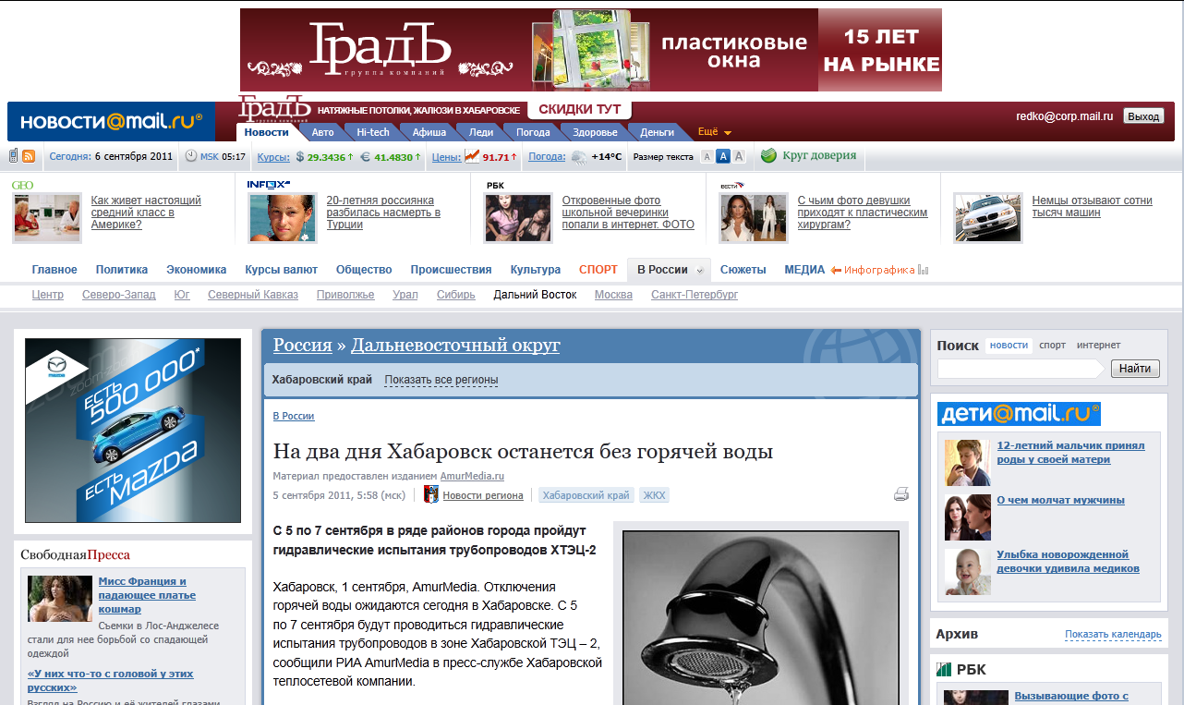
Пример имиджевой рекламы

Slide 7
Товарная (продуктовая) реклама
Большой охват – нам нужно охватить всех, кто в ближайшее время может приобрести предлагаемый продукт вне зависимости от текущих интересов этих людей
Большая частота – чтобы убедить людей купить что-то новое, надо рассказать об этом много-много раз, мы не продвигаем идею, но даже новый продукт требует многочисленных повторов
Яркие, цепляющие взгляд образы, концентрация рекламы на преимуществах и ценностях предлагаемых продуктов
Инструменты рекламы – медийная реклама, PR, брендирование проектов, реклама в играх, вирусная реклама, реклама в социальных сетях – наша аудитория по прежнему «холодная»
Критерии эффективности рекламы – запоминание рекламируемых продуктов и их качеств, вовлечение – интерес к предлагаемым продуктам, и наконец - увеличение объема продаж

Slide 8
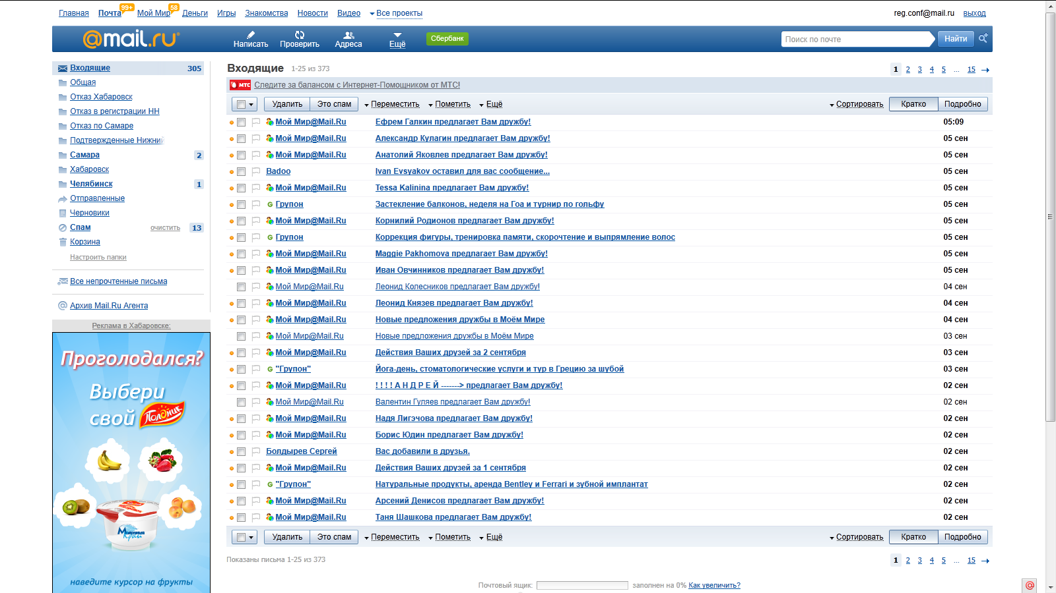
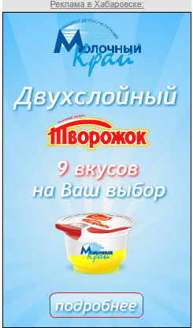
Пример товарной (продуктовой) рекламы

Slide 9
Торговая реклама
Узкий, очень нацеленный охват – нам нужно охватить только тех, кто сейчас проявляет интерес к данной тематике.
Единичная частота – человек «в теме» заинтересуется с первого раза или не заинтересуется вовсе.
Четкие торговые предложения – стоимость, место продаж, доступные опции, реклама должна работать, как ценник: «приходи покупай сейчас».
Стимулирование продаж через давление ценой, сроками, количеством и массовым спросом.
Инструменты рекламы – медийная реклама, контекстная реклама, оптимизация сайтов для поисковых машин – наша аудитория «разогрета».
Критерии эффективности рекламы - увеличение объема продаж

Slide 10
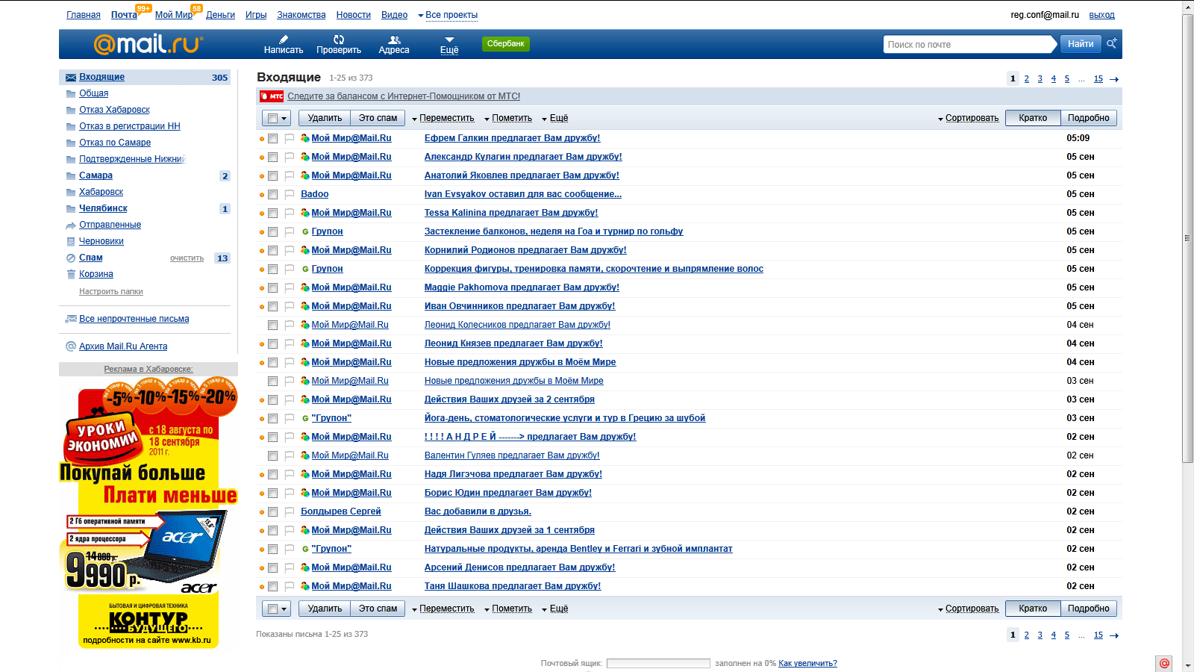
Пример торговой рекламы

Slide 11
Стратегия 2:
Снижаем риски!

Slide 12
Пусть каждый риск будет маленьким
Сделайте много разных баннеров: люди разные, и некоторым интересны одни слова, другим – другие. Сделайте десяток разных баннеров и поставьте их в ротации, вероятность того, что человек «зацепится» будет выше. Это касается всех видов рекламы.
Используйте различные варианты рекламы на портале. Баннеры в почте – это хорошо, но это не единственный способ рекламы. Ваша целевая аудитория может быть более восприимчива к другому виду рекламы.
Разные методы рекламы хорошо. Медийная и контекстная реклама важны, но нужно использовать и PR, рекламу в социальных сетях, рекламу в почтовых рассылках и пр. Целевая аудитория по разному воспринимает различные среды и различную рекламу – комплексное воздействие дает синергетический эффект.

Slide 13
Используем разные форматы
13

Slide 14
Делаем МНОГО баннеров
14

Slide 15
Стратегия 3:
Интернет любит эксперименты

Slide 16
От 20 до 50% рекламного бюджета – на эксперименты
Мониторинг действий конкурентов – мониторинг рекламы, мониторинг PR-активностей, мониторинг оптимизации, изменений сайта, изменения точек входа, изменение навигации, систем анализа. Нужно быть покупателем у своих конкурентов.
Эксперименты с новыми методами – не все они будут удачными, но вы можете найти неожиданно полезные ходы
Изменения точек входа - страница, куда приходят посетители с рекламы, возможно, больше всего влияет на эффективность рекламной кампании
Новые рекламные материалы и образы – ваша аудитория все время меняется, почему не меняется ваша реклама?
Нестандартная реклама и спецпроекты – реклама в интернете постоянно меняется, ваша реклама должна следовать трендам.

Slide 17
Стратегия 4:
Анализируем конкурентную среду

Slide 18
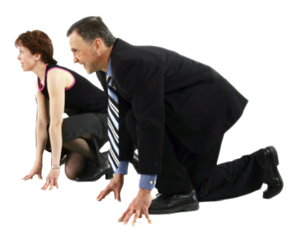
Конкуренты – это не только ценный мех
Где показывают рекламу конкуренты – какие площадки они используют, какие креативы, настройки показа?
Какую рекламу используют конкуренты кроме рекламы в интернете, какую долю рекламы конкурентов предположительно занимает интернет.
Как и где позиционируются конкуренты: ваш сайт работает круглосуточно, а компания? Кто ответит на звонки в офис?
Как и что делают конкуренты со своим сайтом – как изменяется сайт, как изменяются его ключевые страницы.
Конкурентами являются не только компании предлагающие те же продукты и услуги в тех же нишах, что и вы, но все те компании, которые конкурируют за
ту же сферу внимания потенциальной аудитории.
Так, например, рестораны конкурируют с кинотеатрами.

Slide 19
Стратегия 5:
Показываем рекламу только клиентам.

Slide 20
Простые таргетинги
География: зачем показывать рекламу в Екатеринбурге, если бизнес обслуживает только Челябинск?
Частота: сколько раз нужно показать рекламу человеку, чтобы она сработала?
Время и день недели: ваш сайт работает круглосуточно, а компания? Кто ответит на звонки в офис?
Простые таргетинги сегодня используются в 100% компаний. Mail.ru не берет никакой наценки за их использование – вы покупаете только ту аудиторию, которая вам нужна. Простые таргетинги очень действенны, их использование увеличивает эффективность рекламы в разы.

Slide 21
Поведенческие и соцдем таргетинги
По полу: если ваше предложение только женщин, то зачем его видеть мужчинам?
По возрасту: показывайте взрослые баннеры взрослым, а детские детям. Эффективность рекламы резко увеличится.
Сценарии: покажите человеку серию баннеров друг за другом, пусть будет интрига
Тематический: если человек заходит на туристический сайт, то он вероятно хочет в отпуск
Поисковый: если человек сегодня ищет холодильник, может быть ему стоит показать именно эту рекламу?
Бумеранг: покажите человеку напоминание, и эффект от рекламы удвоится
Поведенческие и соцдем таргетинги значительно увеличивают эффективность, особенно тематический и поисковый. Они работают на аудиторию, которая уже подготовлена к покупке, то есть эти виды таргетинга хороши для торговой и товарной рекламы.

Slide 22
Примеры баннеров с использованием таргетинга
ГЕО

Slide 23
Примеры баннеров с использованием таргетинга ПОЛ

Slide 24
Комбинирование таргетингов
Все виды таргетингов можно и нужно комбинировать для достижения максимальной эффективности.

Slide 25
Стратегия 6:
Выражайтесь ясно.
Чем проще, тем лучше!

Slide 26
Простые образы работают быстрее
Простые баннеры вместо сложных навороченных креативов имеют меньше шансов провалиться. В среднем их кликабельность выше, хотя запоминаемость может быть и ниже.
Простые рекламные ходы могут быть более эффективными, чем сложные многоходовые кампании, потому что в них меньше риск нестыковок.
Более всего снижают эффективность «детские» ошибки. Именно эти ошибки нужно отслеживать в первую очередь, но поскольку они детские, то о них часто просто не думают.
Применение простых таргетингов дает больший эффект. Бессмысленно настраивать социально-демографический таргетинг до того, как настроен географический и временной. Это будут очень сложные настройки, дающие небольшой эффект.

Slide 27
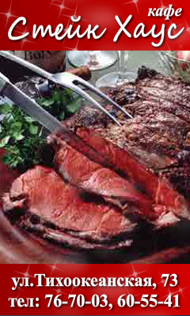
Какой не должна быть реклама
Что не правильно:
Много кадров
В баннере смешаны разные задачи (имидж, продажи)
Как улучшить:
Убрать лишнее, оставить только оставить только основное рекламное сообщение
Сделать баннер в 1 максимум 2 кадра

Slide 28
Какой не должна быть реклама
Что не правильно:
Много кадров
Сложный неоднозначный креатив
В баннере смешаны разные задачи (имидж, продажи)
Как улучшить:
Убрать лишнее, оставить только оставить только основное рекламное сообщение
Упростить креатив
Сделать баннер в 1 максимум 2 кадра

Slide 29
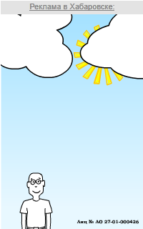
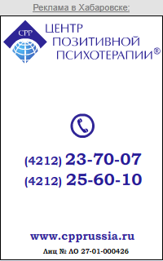
Хороший пример креатива
Интерактивный баннер
Итог: более 7 000 кликов за 1 месяц

Slide 30
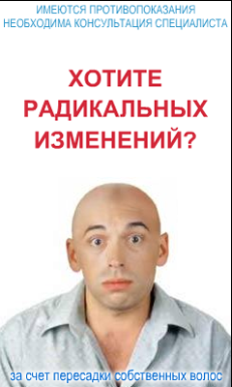
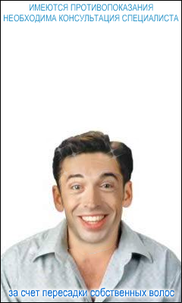
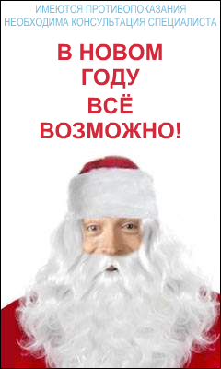
Хороший пример креатива

Slide 31
Стратегия 7
Анализируй это
Ну и чего мы добились?

Slide 32
Анализ эффективности рекламы
Анализ эффективности рекламных материалов: в зависимости от вида рекламы нас может интересовать кликабельность или запоминание рекламы
Анализ эффективности площадок: какие площадки более эффективны, какие менее
Анализ эффективной частоты: если мы меняем частоту показов рекламы одному пользователю, как меняется эффективность всей рекламной кампании?
Анализ эффективности рекламных страниц: как они конвертируют приведенных рекламой посетителей в заинтересованных
Анализ эффективности работы сайта: сколько мы получаем целевых действий от всех рекламных усилий?
Анализ эффективности работы отдела продаж: какая часть наших маркетинговых бюджетов выбрасывается из-за менеджеров?

Slide 33
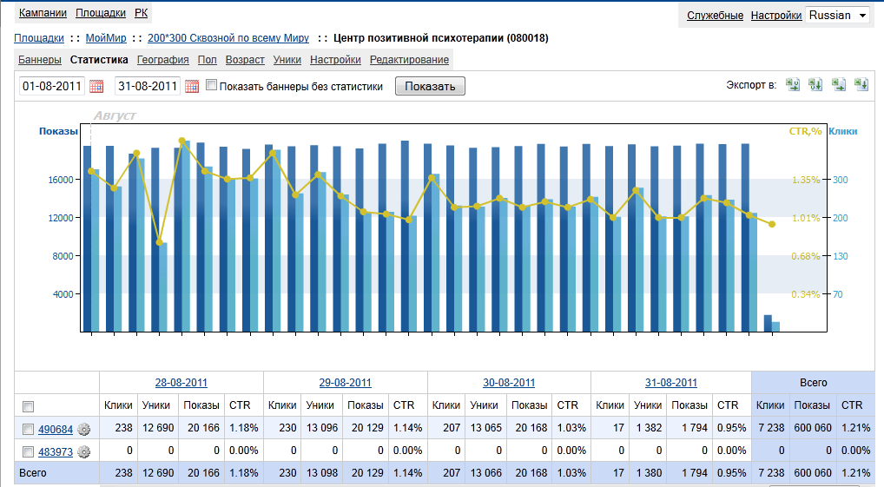
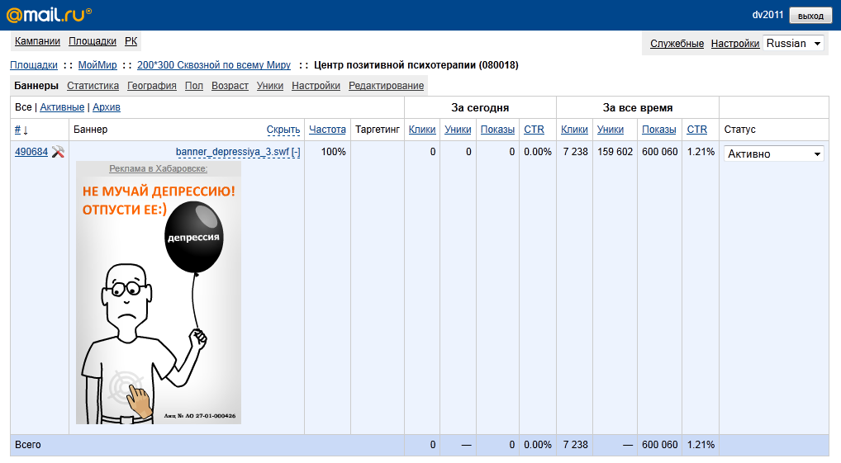
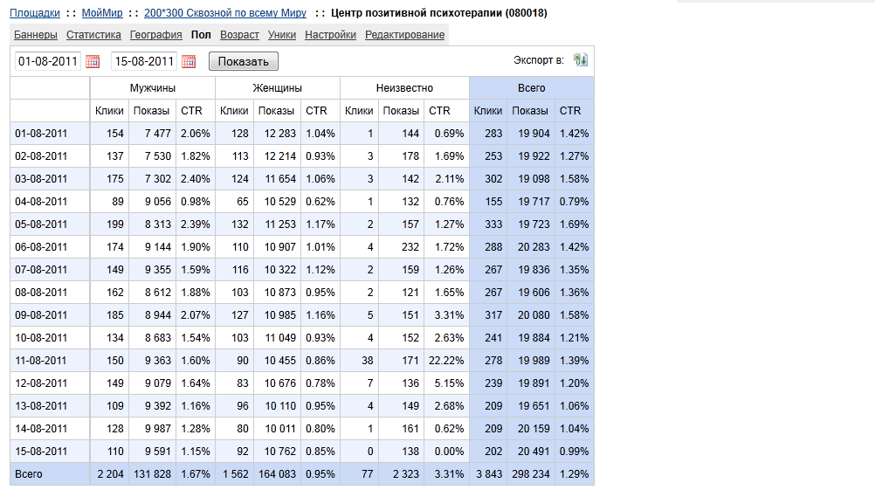
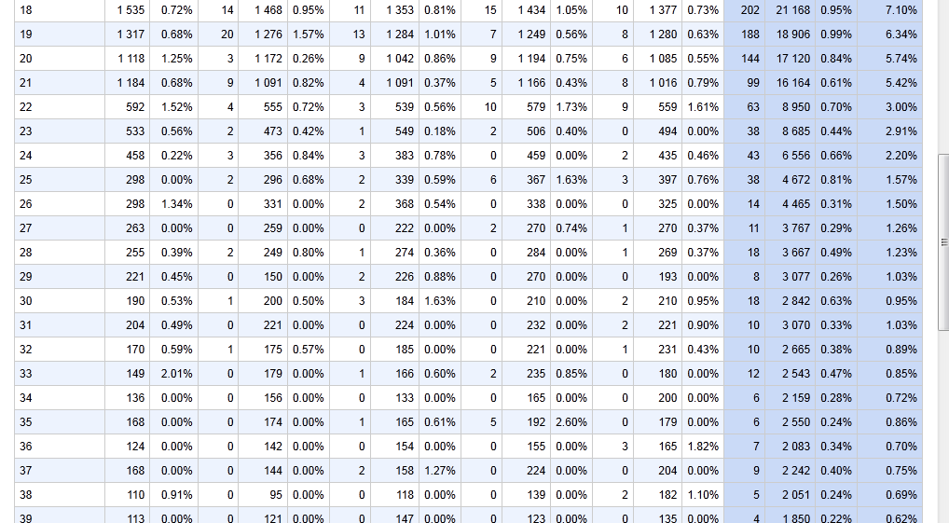
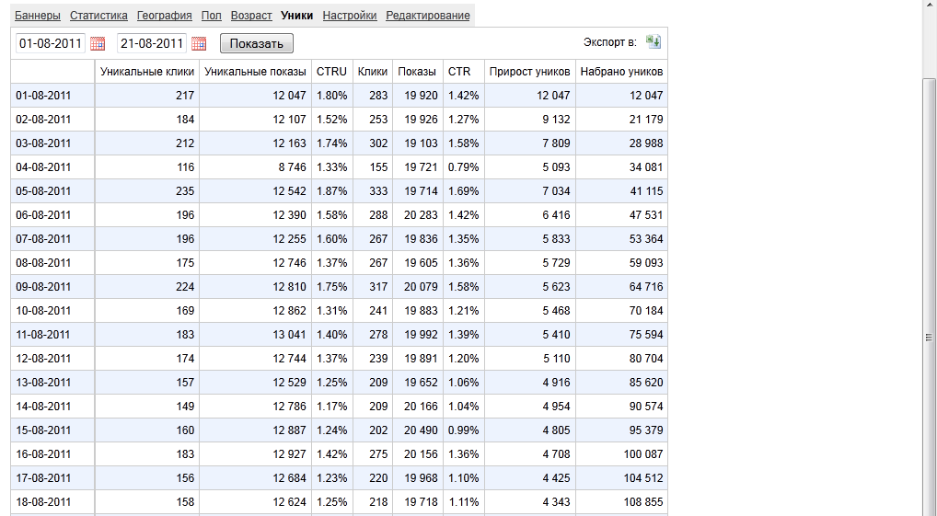
Инструмент анализа рекламы RB.MAIL.RU

Slide 34
И еще раз все 7 шагов
Думаем до рекламной кампании. Выбираем инструменты и рекламные площадки в зависимости от целей и задач рекламной кампании.
Распределяем риски. Используем большое число различных ходов, чтобы снизить риски каждого размещения.
Все время ищем новое. Пробуя новые ходы каждый день, диверсифицируем свои риски в будущем.
Тщательно настраиваем рекламную кампанию. Используем современные таргетинги на всю катушку, чтобы снизить затраты на рекламу.
Увольняем амбициозного дизайнера*. Упрощаем рекламную коммуникацию, убираем все лишнее, оставляя только главное сообщение
Следим за конкурентами. Без комментариев
Анализируем результаты. На всех этапах рекламной кампании, закладывая возможность анализа до начала рекламы
*шутка

Slide 35
Спасибо!
Валерия Шауэрман
Руководитель Челябинского филиала Mail.Ru Group
Mail.Ru в Челябинске
ул. Карла Маркса, 38, БЦ Аркаим Плаза, оф. 509. (351) 255-56-56 chel@corp.mail.ru

